Slide 1
C++期末项目展示 第九组——“2048”可视游戏
组长：陈家强
组员：张涔涔，李妍，尹子鳗

Slide 2
项目简介：
2048是一款非常有趣的益智游戏。在一个4X4的矩阵中，每次控制所有方块向同一个方向运动，两个相同数字的方块撞在一起之后合并成为他们的和，每次操作之后会在空白的方格处随机生成一个2或者4，最终得到一个“2048”的方块就算胜利了。如果16个格子全部填满并且相邻的格子都不相同也就是无法移动的话，游戏结束。
使用工具：Visual Studio 2019，Photoshop CC 2019，Easy2D（一个简易的C++2D游戏引擎，基于面向对象设计）

Slide 3
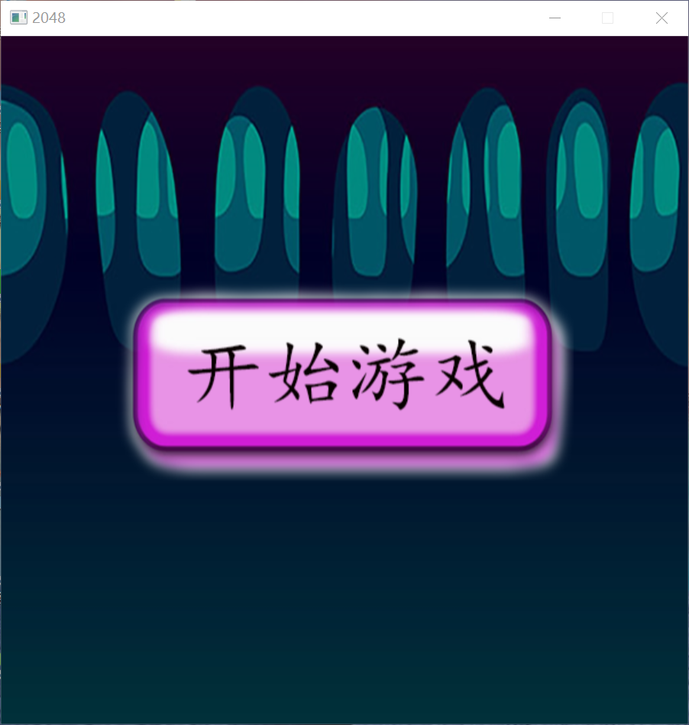
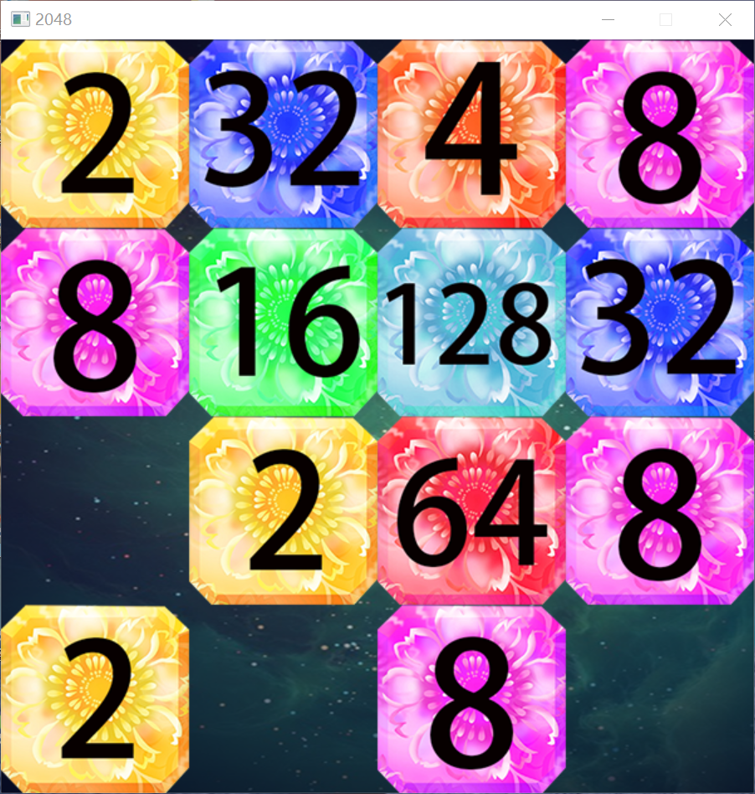
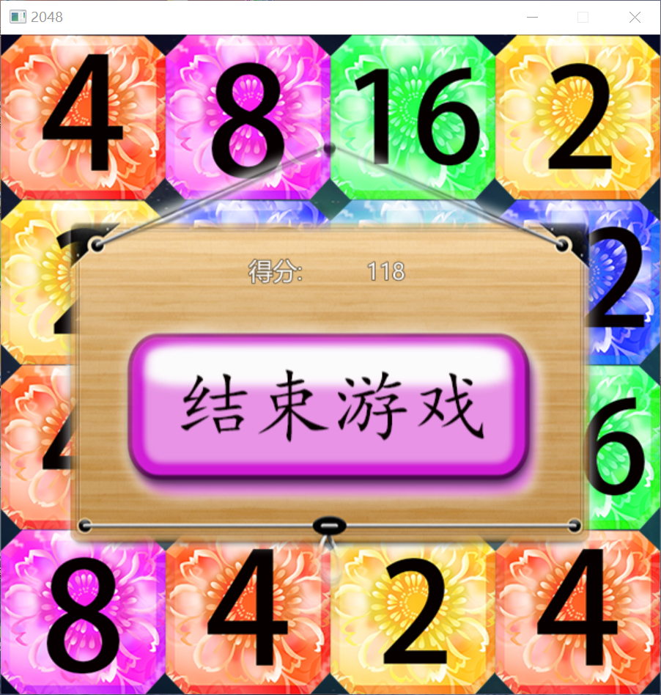
游戏效果:

Slide 4
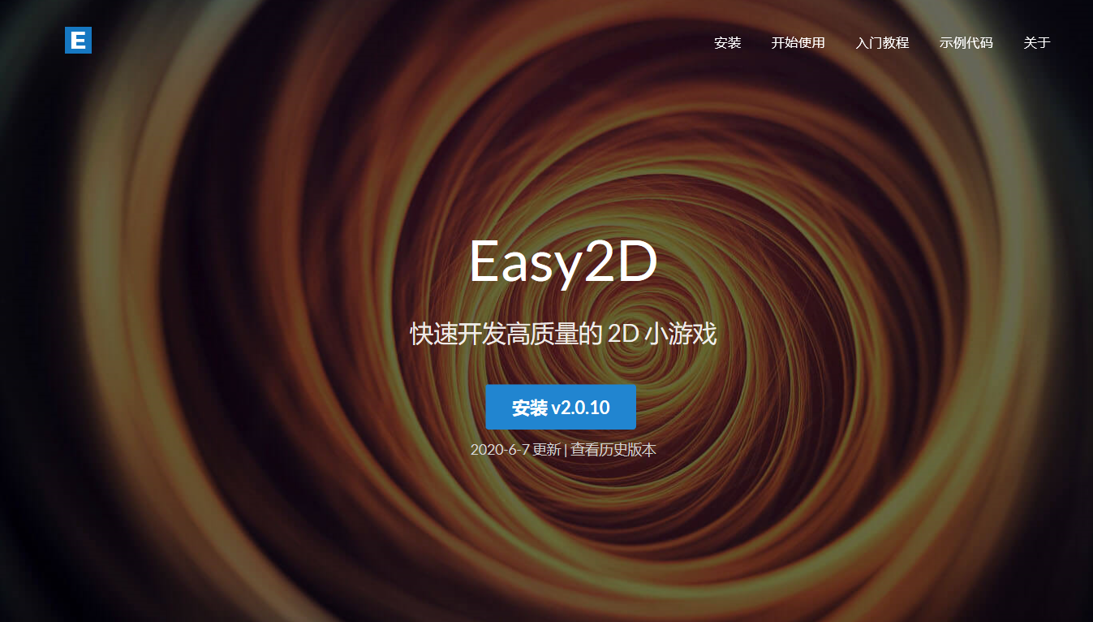
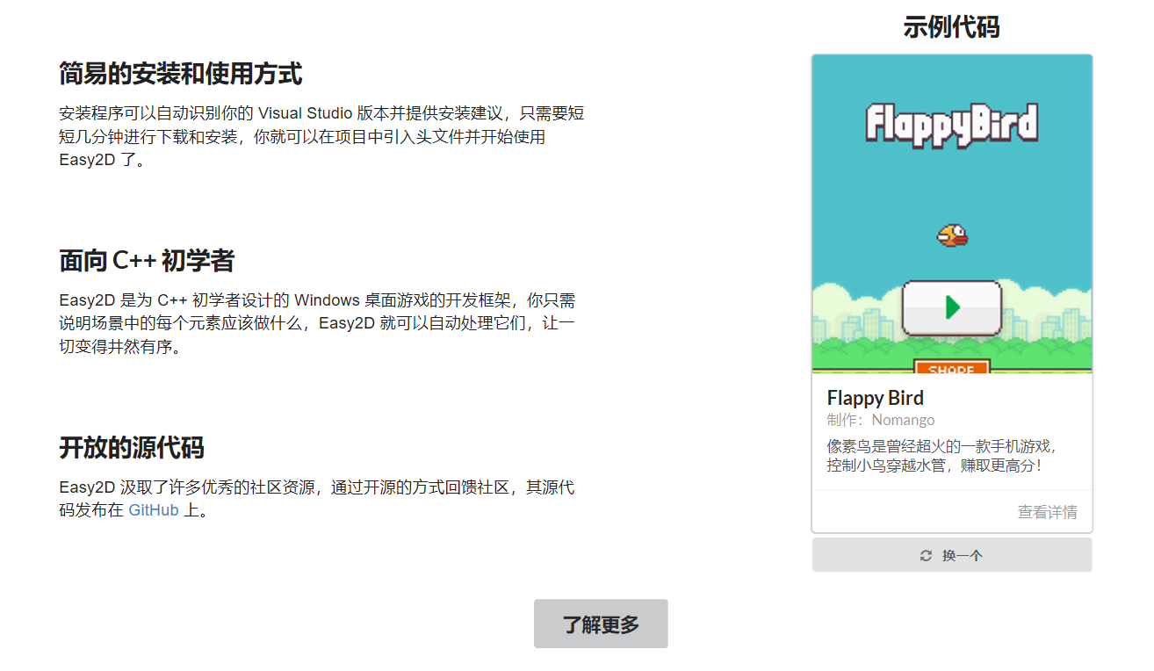
Easy2D相关：
官方网址：https://www.easy2d.cn
GitHub地址：https://github.com/easy2d/easy2d

Slide 5
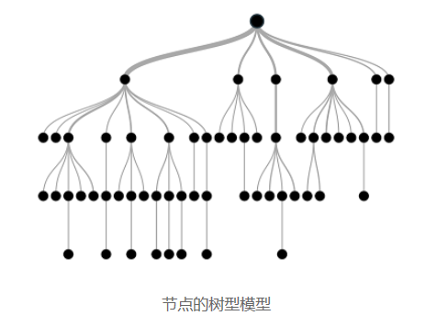
Easy2D注意事项：
Easy2D程序是由各种节点（Node）组合而成，节点按树状结构组合，如图：

Slide 6
程序结构：
菜单场景
（Menu类）
开始按钮
背景
游戏场景（MainScene类）
数字方块（brick类）
背景
结束面板

Slide 7

程序流程：
进入菜单（Menu）场景
开始游戏
进入游戏场景(MainScene)
处理玩家操作
更新场景
判断是否游戏结束

Slide 8
项目分工：
前期准备
图片：陈家强
Easy2D配置：陈家强
编程工作
Menu类：尹子鳗
Brick类：李妍
MainScene类：陈家强（框架），张涔涔（矩阵移动函数）
后期工作
项目报告：尹子鳗
PPT制作：全组同学

Slide 9
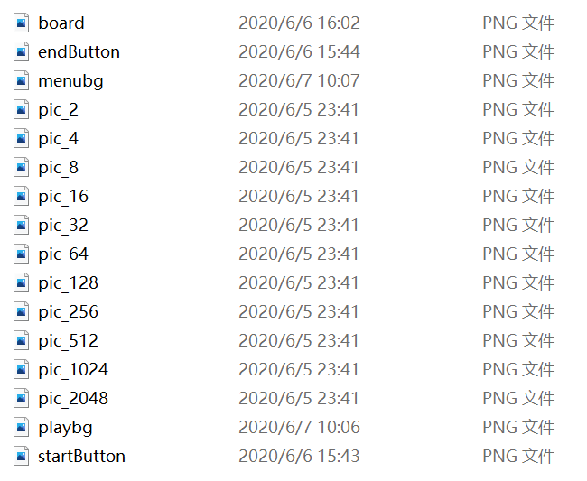
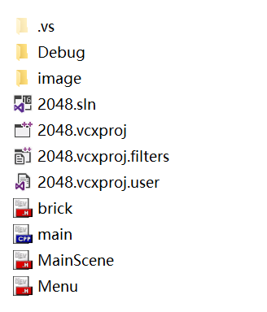
代码摘要：
代码文件

Slide 10

代码摘要：
Menu类
运行程序出现的第一界面

Slide 11
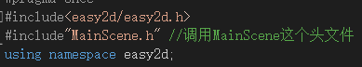
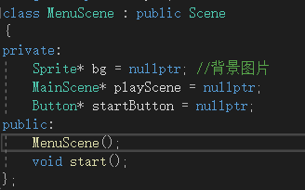
代码摘要：
创建对象
成员变量：
bg 设置为空指针，后面存放背景图片
playScene 游戏开始之后的背景图片
startButton 菜单界面的“开始游戏”按钮
函数：
构造函数MenuScene
start 函数
声明一个继承自Scene的MenuScene类

Slide 12
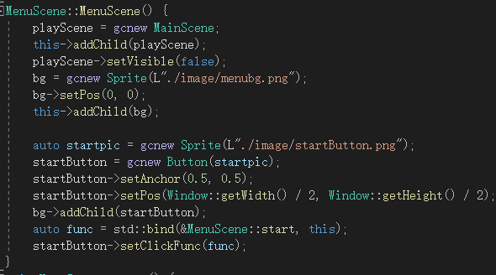
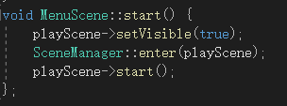
函数的补充
代码摘要：
playScene->setVisible(false)
//让playScene画面不显示出来
this->addChild(bg)
//将bg添加到这个类里
auto startpic = gcnew Sprite (L“./image/startButton.png”)
//按路径导入预备好的图片命名为startpic;gcnew生成一个被GC追踪的对象
startButton->setAnchor(0.5,0.5)
//设置startButton的锚点
Auto func = std::bind(&MenuScene::start,this)
//将startButton和start函数捆绑起来，生成的新总体为func
SceneManager::enter(playScene)
//通过场景管理器进入游戏场景

Slide 13
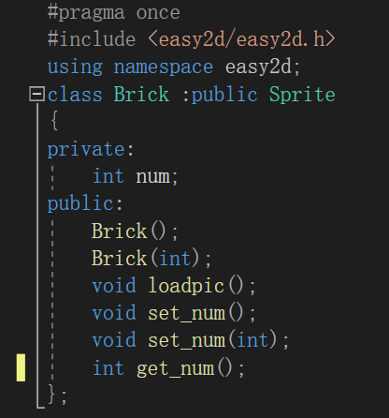
代码摘要：
Brick类
重要函数
Brick()
//开始游戏时随机产生2或4的方块
Brick(int)
//测试时保证每张图片可用
loadpic()
//使对应数字的位置加载对应的图片
set_num()
//每次操作时随机产生新的2/4
set_num(int)
//在数字改变时调用

Slide 14
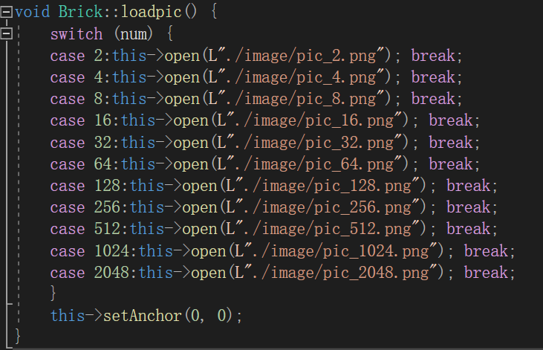
代码摘要：
loadpic()
运用switch语句，实现对应数字加载对应图片
this->setAnchor(0,0)
//设置锚点

Slide 15
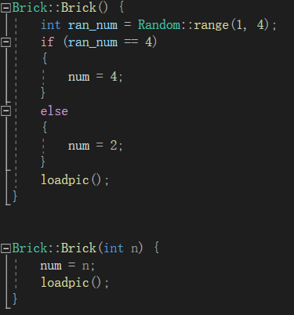
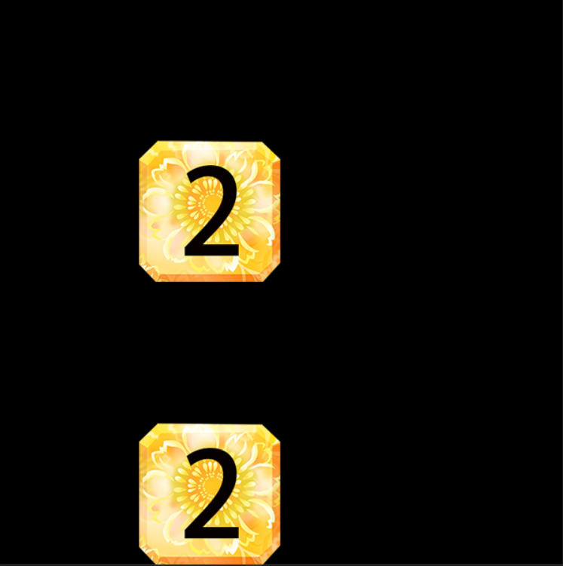
代码摘要：
Brick()
开始游戏时随机产生2或4，并使产生2的概率是3/4，产生4的概率是1/4
Brick(int)
在测试时保证每张图片可用

Slide 16
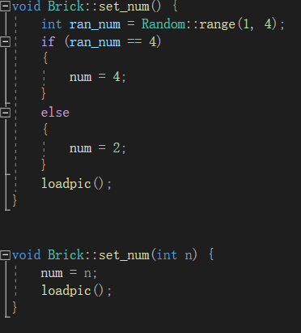
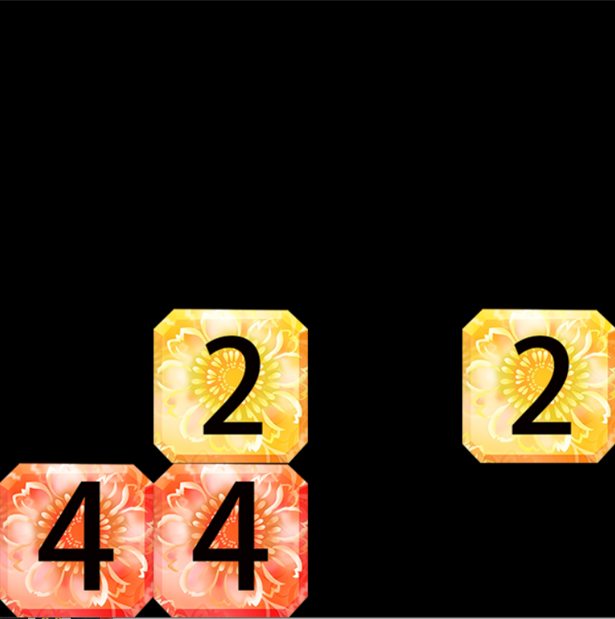
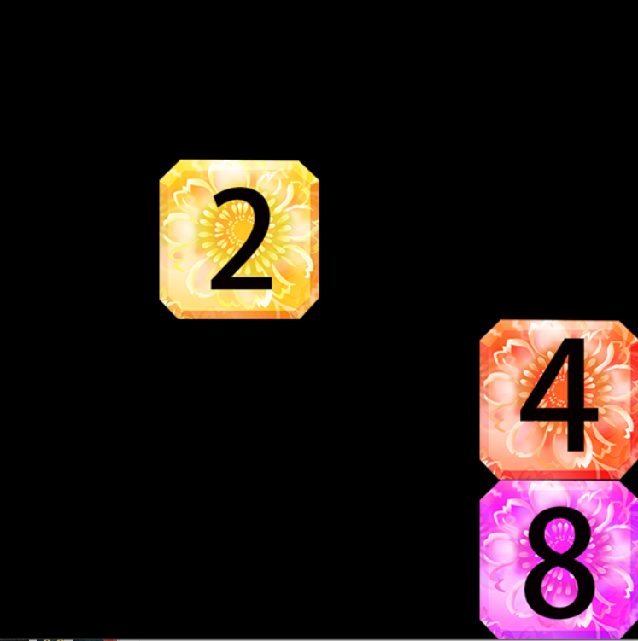
代码摘要：
set_num()
在每次玩家操作时随机产生2或4的方块，并使产生2的概率是3/4，产生4的概率是1/4
set_num(int)
由于每次操作都可能会使数字改变，该函数在数字改变时调用，使图片与改变后的数字相符

Slide 17
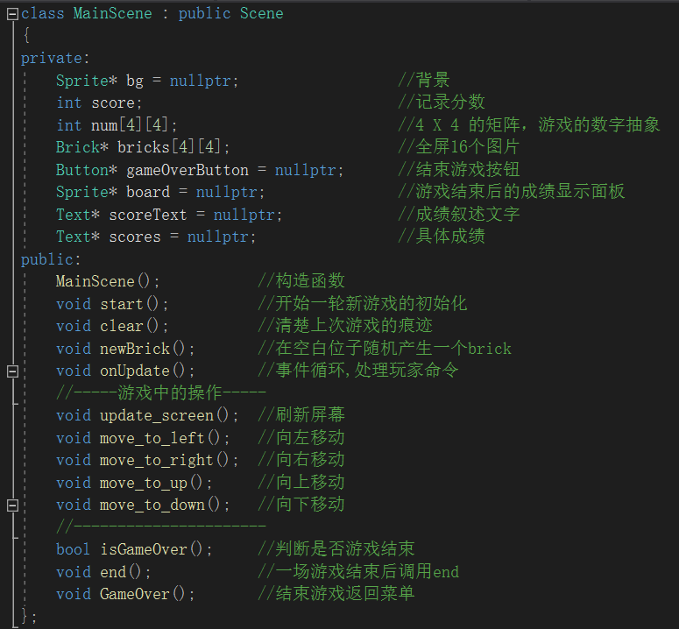
代码摘要：
重要成员变量
int num[4][4] //游戏中时刻变化的数字矩阵，反映当前的游戏情况
Brick* bricks[4][4] //游戏中的数字方块
重要成员函数
newBrick() //随机在空白区域产生数字方块
onUpdated() //事件循环，处理玩家命令
update_screen() //每次操作后更新场景

Slide 18
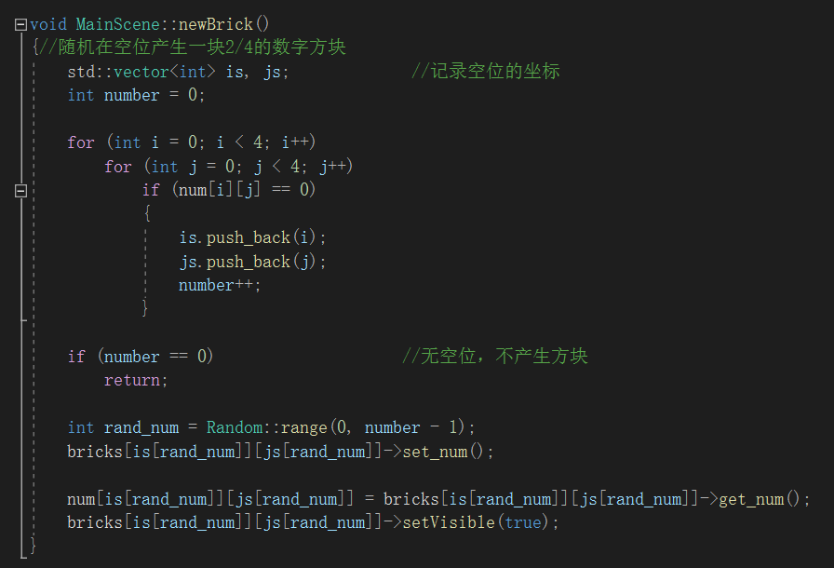
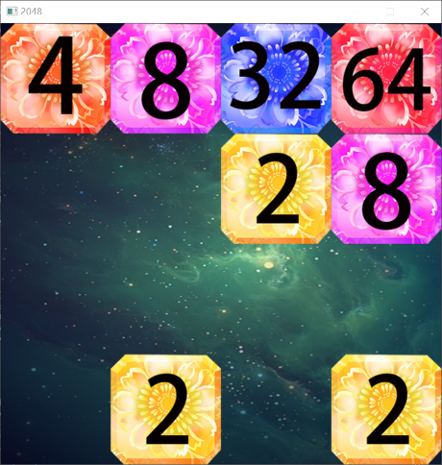
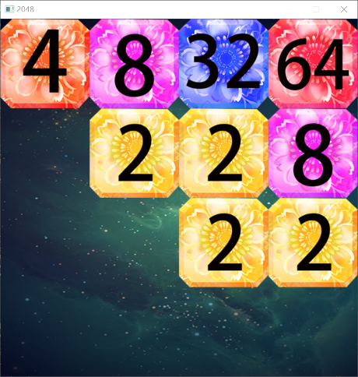
代码摘要：
Random::range(0, number - 1)
Easy2D里的类，随机产生整数，这里用于随机选择空位
is, js 分别储存剩余空位的横纵坐标
setVisible(true)
游戏场景中一直存在16张数字方块，且他们的相对位置不发生改变，只是被隐藏起来看不见，这里将原本隐藏的数字图片显示出来。

Slide 19
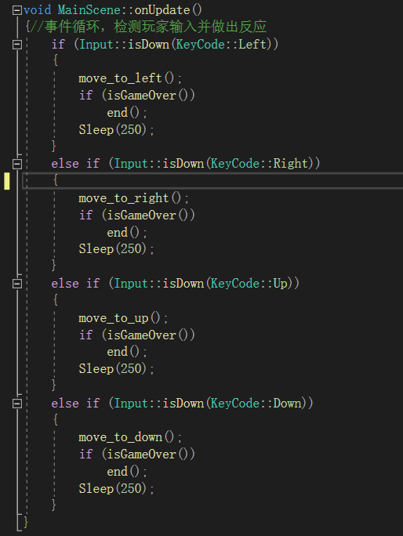
代码摘要：
onUpdate函数是Easy2D的特别函数，每一个节点类都存在，开启事件循环后（ setAutoUpdate(true) ），程序会不断地自动调用此函数。
Sleep(250)
延迟函数，系统调用onUpdate函数频率很高，往往按下键盘操作键，会检测到很多次操作，这里用Sleep()函数延迟进入下一次循环的时间，防止多余操作

Slide 20
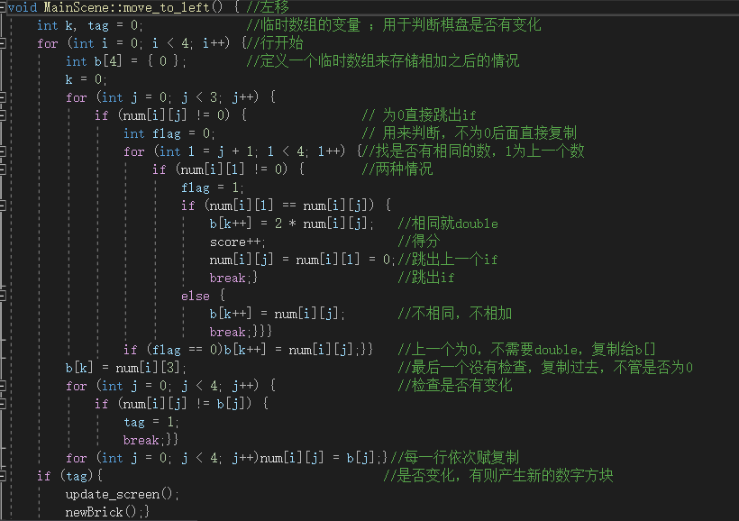
代码摘要：
k用于行/列之间的循环
l用于每一行/列之内的循环（最多三次）
临时数组b[k]储存变化后的数字。
tag判断整个表格是否变化（产生新的数字方块）。
flag用于防止最后一个数字方块遗漏。

Slide 21
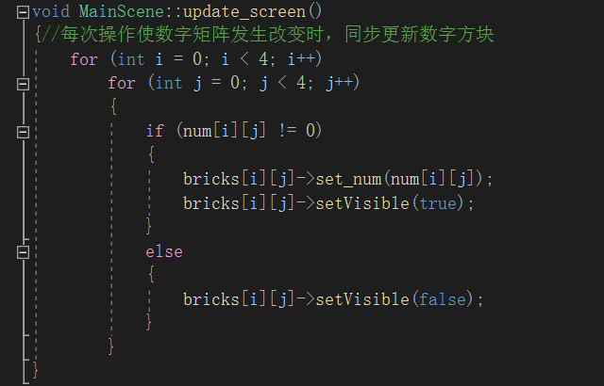
代码摘要：
每次玩家操作，都有可能会改变数字矩阵，当数字矩阵发生改变后，游戏场景也应该同步跟新。
具体操作是根据数字矩阵，改变对应位置上地数字方块，数字为0，则隐藏对应方块，不为0，则显示对应方块并将方块图片加载为对应图片

Slide 22
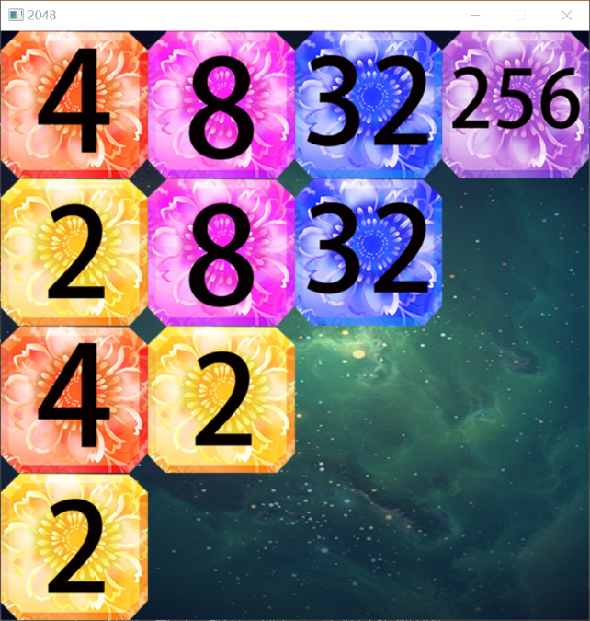
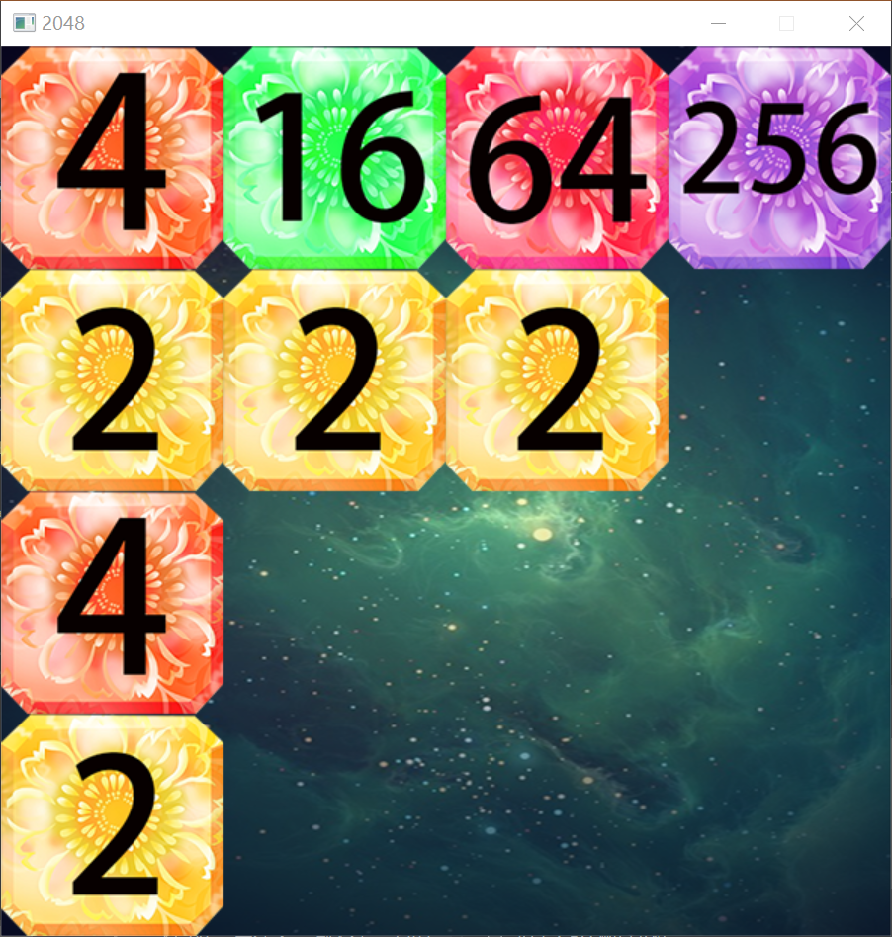
代码摘要：
newBrick()
4 | 8 | 32 | 256
2 | 8 | 32 | 0
4 | 2 | 0 | 0
2 | 0 | 0 | 0
4 | 16 | 64 | 256
2 | 2 | 0 | 0
4 | 0 | 0 | 0
2 | 0 | 0 | 0
向上操作

Slide 23
总结与反思：
在整个项目地设计实现中面向对象的思想贯穿始终。通过合作，我们对C++面向对象中的抽象、泛用，尤其是继承有了更深刻的理解。
我们选择了Easy2D这一工具，锻炼了我们学习运用已有工具设计开发的能力。
通过团队合作，我们锻炼了交流、沟通的能力，以及责任意识。
项目改进：
尝试加入音乐
扩充Menu类，使其可以提供多个游戏选择
利用GitHub进行合作编程

Slide 24
The end
感谢观看！

